Slide 1
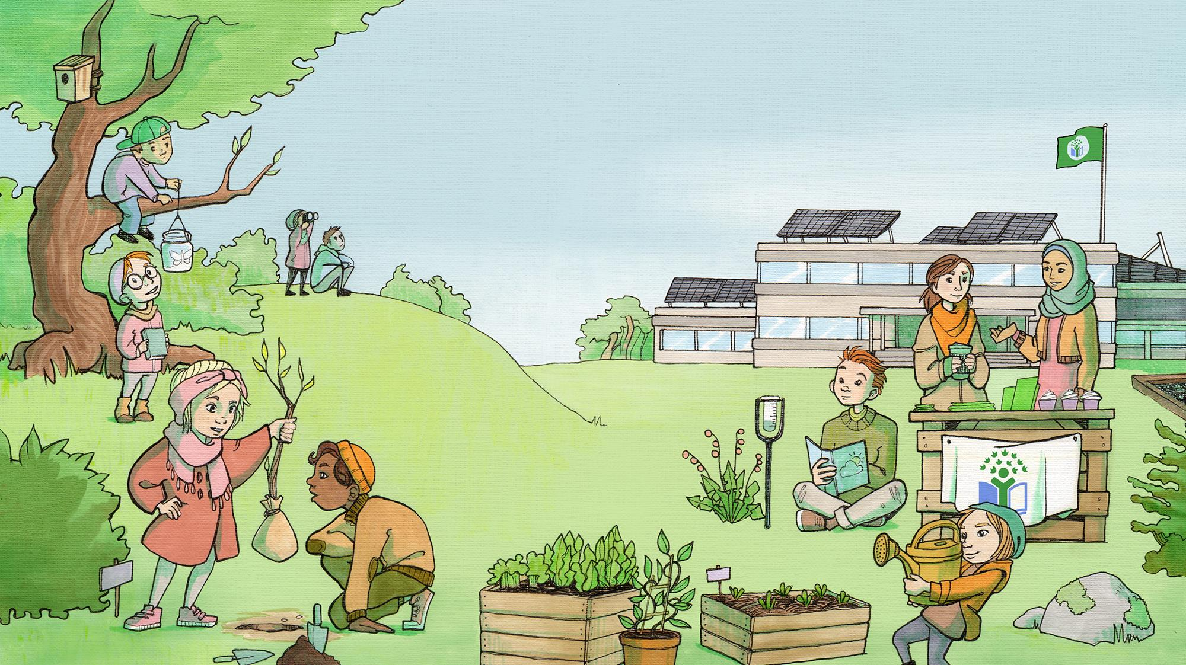



Slide 2
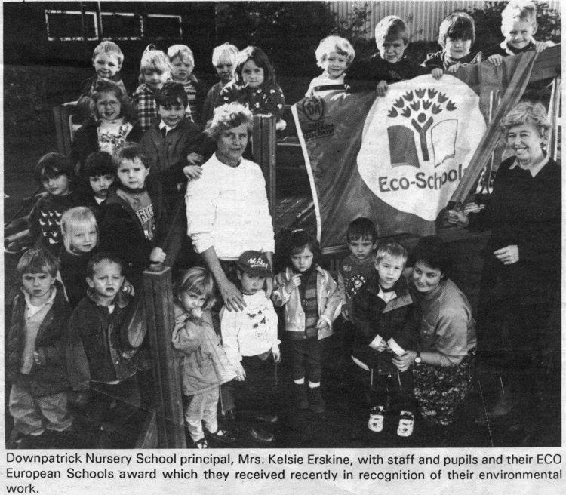
1994
Notes:
Pohjois-Irlantilainen Downpatrick Nursery School sai Vihreän lipun käyttöoikeuden ensimmäisenä maailmassa vuonna 1994

Slide 3
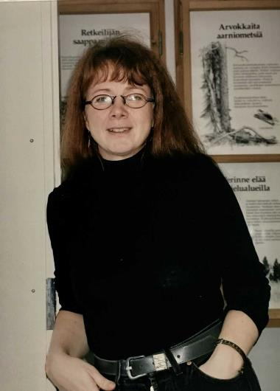
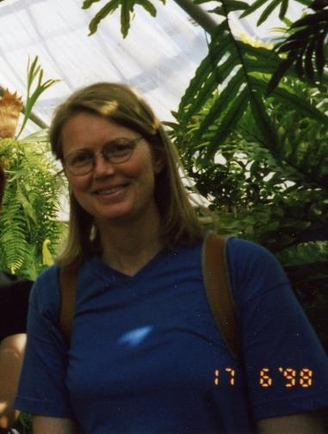
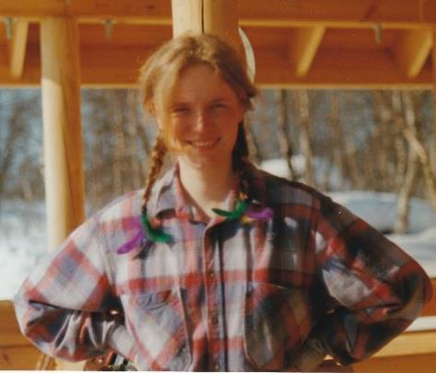
Rantautuminen Suomeen
Maija Venäläinen
Helsingin ympäristökeskuksen ympäristökasvattaja Kaisa Pajanen tutustui ohjelmaan opintomatkoillaan Tanskassa ja Ruotsissa vuosina
1996-1997
Suomen Ympäristökasvatuksen Seuran Maija Venäläinen ja Essi Aarnio käynnistivät ohjelman Suomessa 1998
Kaisa Pajanen
Essi Aarnio
Notes:
Kaisa Pajanen törmäsi Vihreä lippu –ohjelman ensimmäisen kerran Tanskassa ja ihastui ohjelmaan välittömästi. Tutkailtuaan Vihreä lippu -ohjelmaa tarkemmin Kaisa Pajanen innostui siitä niin, että esitteli ohjelman Sykselle. Syksen tuolloinen puheenjohtaja Maija Venäläinen innostui ajatuksesta ja rekrytoi Helsingin yliopistossa ympäristönsuojelutiedettä opiskelleen Essi Aarnio-Linnanvuoren Vihreän lipun ruoriin.
”Innostuin Vihreästä lipusta Tanskassa järjestetyssä ympäristökasvatusseminaarissa vuonna 1996. Noina vuosina tein omia pieniä tutkimusmatkoja Ruotsiin ja sattumusten kautta löysin järjestön nimeltä Håll Sverige Rent, joka oli hiljan aloittanut Ruotsissa Vihreä lipun koordinoimisen. Heidän materiaalinsa olivat mitä mielikuvituksellisimpia ja sekä oppilaiden että opettajien innostus oli suurta. Pieni järjestö tuskaili suuren osallistujajoukon toiveiden keskellä! Tuntui, että Vihreässä lipussa oli juuri niitä elementtejä, joita Suomessa tarvisimme: uusia työkaluja, joilla saada kouluissa ja muissa oppilaitoksissa oppilaat ja opettajat toimimaan yhdessä omaehtoisesti, luovasti ja tavoitteellisesti.” Helsingin ympäristökeskuksen ympäristökasvattaja Kaisa Pajanen
(Ote FEE Suomen (Syksen) 15-vuotishistoriikista)

Slide 4
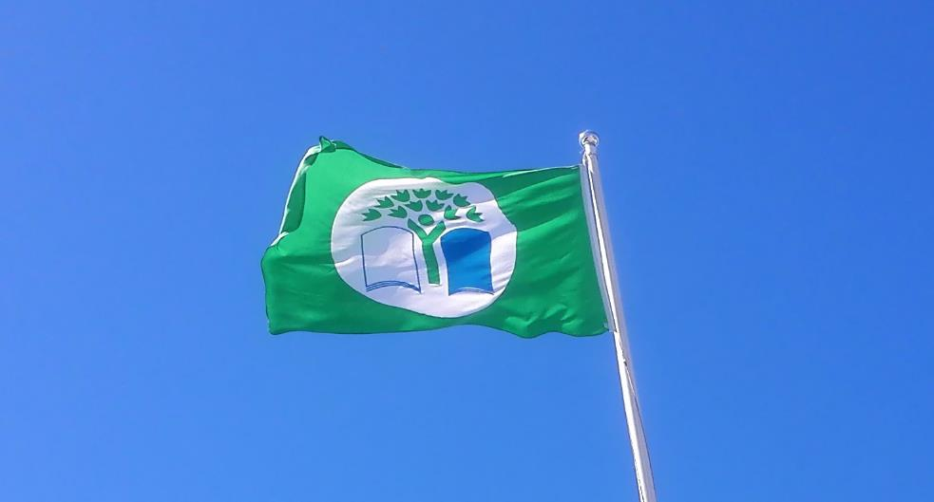
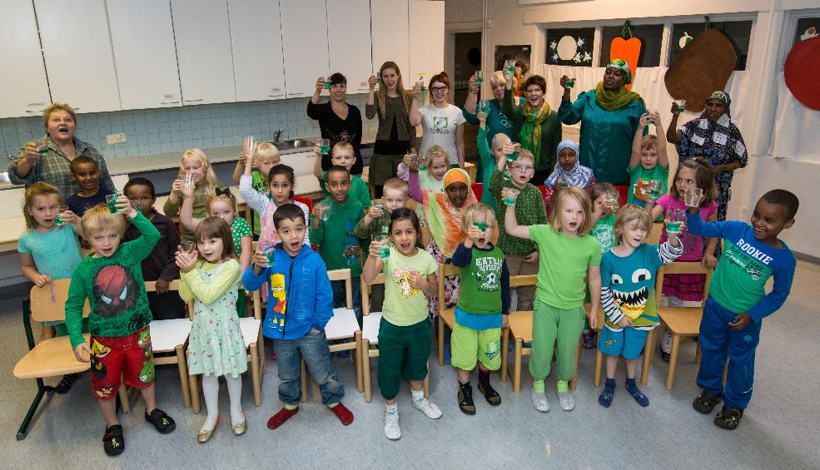

Ensimmäiset liput!
Kolme ensimmäisen vuoden osallistujaa saavutti Vihreän lipun keväällä 1999
Projektiteemana oli kaikilla Jätteiden vähentäminen
Yksi näistä oli päiväkoti Neulanen, joka jatkaa katkeamatonta Vihreä lippu
-taivaltaan edelleen!
Päiväkoti Neulanen
Notes:
Päiväkoti Neulanen saavutti ensimmäisen Vihreän lippunsa keväällä 1999 ja on siitä saakka tehnyt aktiivisesti Vihreä lippu –projekteja ollen ohjelman pitkäaikaisin osallistuja.
”Päiväkoti Neulasen ansioihin voidaan lukea myös se, että päiväkoti ei ollut ennestään painottunut erityisesti ympäristöasioihin, mutta se omaksui Vihreä lippu -ajattelutavan nopeasti.”

Slide 5
Vihreän lipun kasvu Suomessa
Notes:
Yhtenä syynä ohjelman osallistujamäärän kovaan kasvuun oli varmasti valtion Kestävän kehityksen toimikunnan koulutusjaoston asettama tavoite, ”että 15 prosenttia päiväkodeista, kouluista ja oppilaitoksista on saanut ulkoisen tunnuksen tai sertifikaatin kestävän kehityksen toiminnastaan vuoteen 2014 mennessä”.
Hyviä uutisia myösinyt: Suomen uudessa hallitusohjelmassa on tavoitteina:
- ”edistetään luonto- ja ympäristökasvatusta” sekä ”otetaan huomioon kestävä kehitys ja ilmastokasvatus [--] läpileikkaavina teemoina eri koulutusasteilla.”

Slide 6
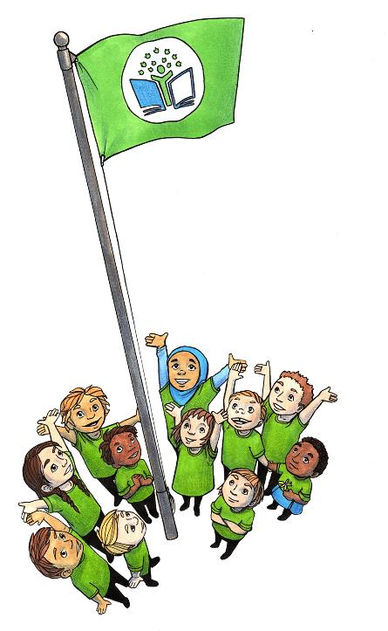
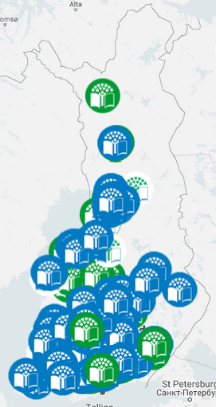
Keitä meitä on?
  n. 300 kasvatusalan toimijaa
  yli 73 000 lasta ja nuorta
Notes:
Kaikkiaan ohjelmassa on ollut mukana 20 vuoden aikana yli 700 osallistujaa, tällä hetkellä reilu 300 yksikköä.
Alakoulut ja päiväkodit ovat aina olleet suurimmat osallistujaryhmät.
Piirakan sektori ”peruskoulu” sisältää sekä alakoulut, yläkoulut että yhtenäiset peruskoulut.

Slide 7
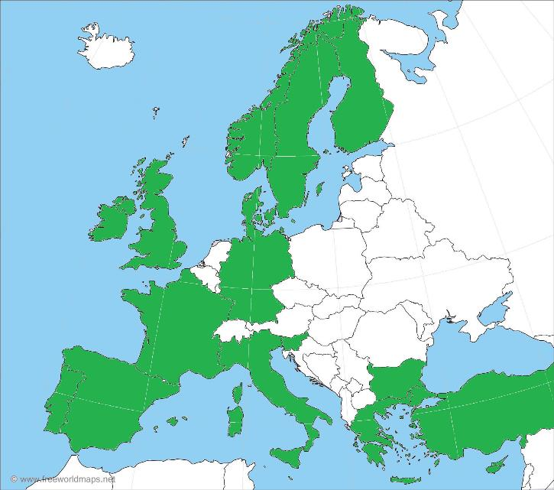
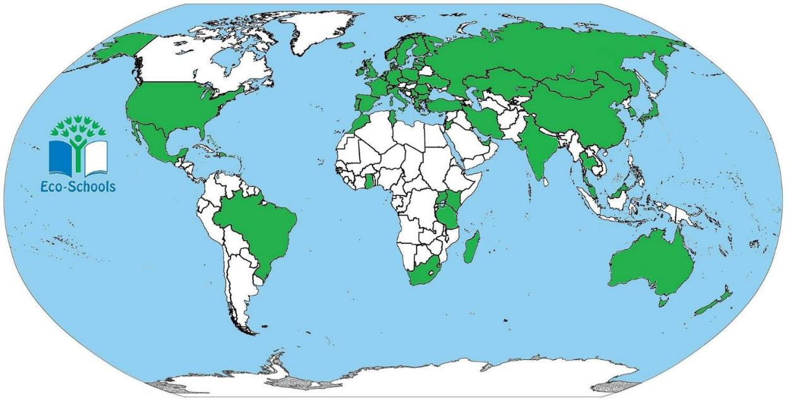
Eco-Schools-verkosto laajenee
1998: 15 maata Euroopassa
2019: 68 maata ympäri maailman
Notes:
Eco-Schools ohjelma toimi vuonna 1998 ainoastaan Euroopassa, 18 maassa.
Ohjelma laajenee Euroopan ulkopuolelle vuonna 2003 Kenian ja Etelä-Afrikan liittyessä mukaan. FEEE:n nimestä pudotettiin neljäs E pois jo vuonna 2001.
Vuonna 2018 Eco-Schools -ohjelmassa on mukana jo 67 maata kaikista eri maanosista. Uusimpina maina ohjelmaan ovat liittyneet mukaan mm. Viro, Thaimaa, Etelä-Korea, Ghana ja Tansania.

Slide 8
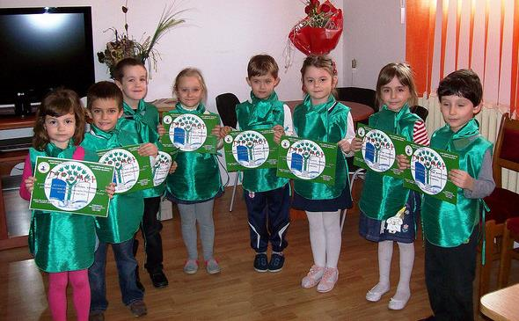
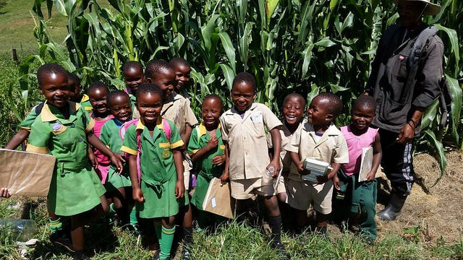
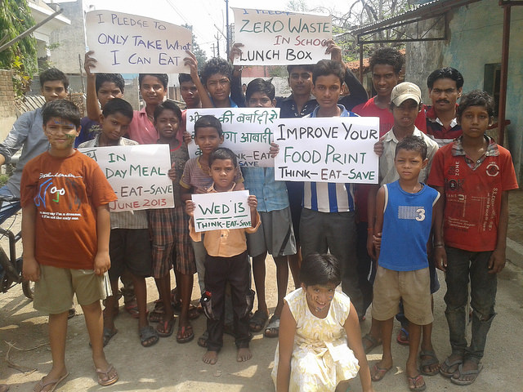
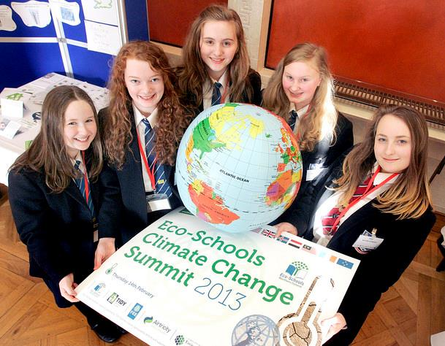

Etelä-Afrikka
Romania
Iso-Britannia
68 maata
53 000 koulua
~ 20 milj. lasta ja nuorta
Intia

Slide 9
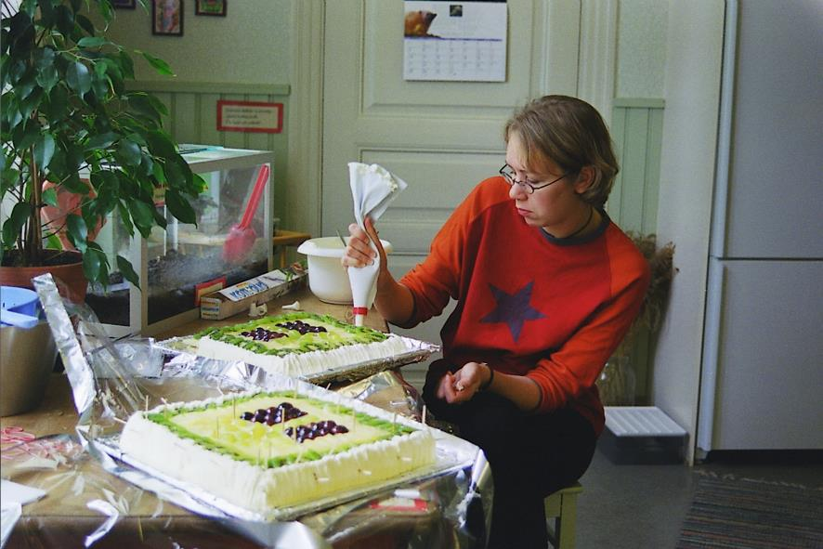
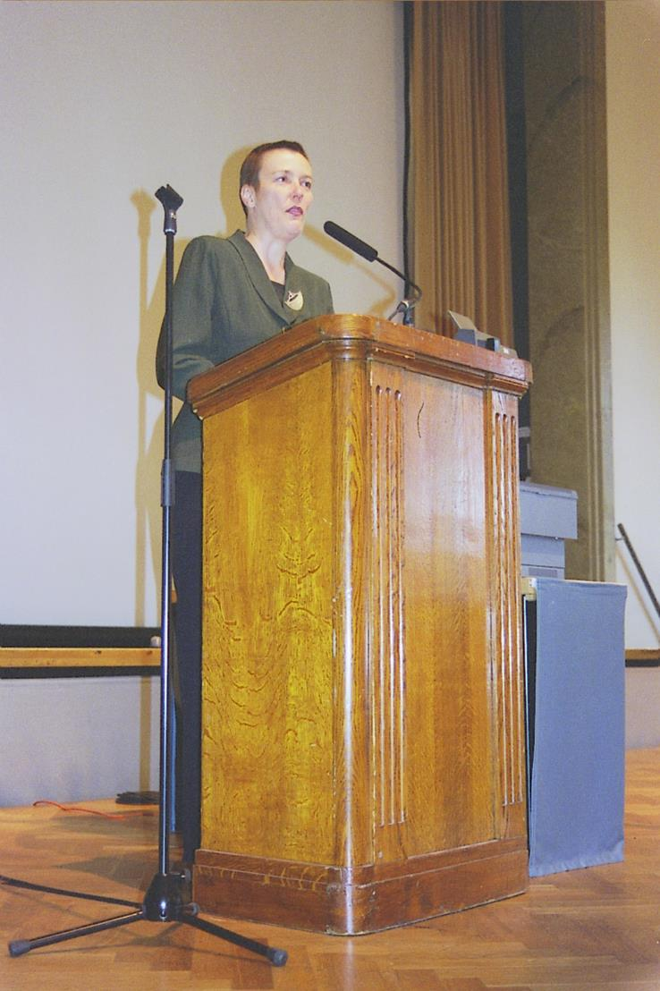

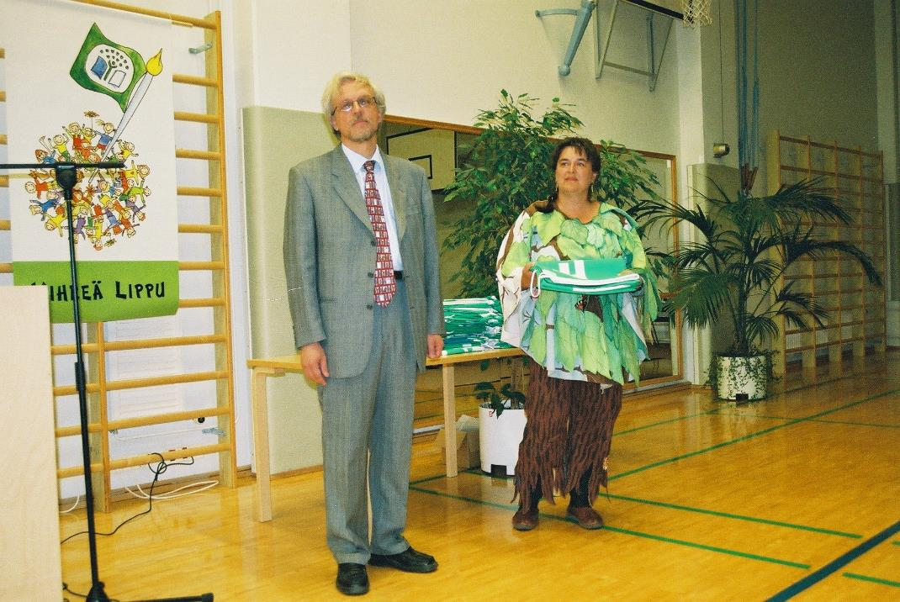
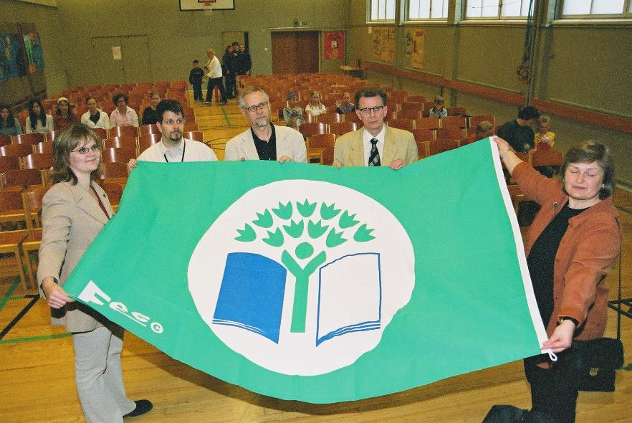
Valtakunnalliset lippujuhlat 1999-2005
Notes:
Vuosina 1999-2005 Sykse järjesti valtakunnalliset lippujuhlat. Usein juhlissa oli joku silmäätekevä poliitikko tai virkamies jakamassa lippuja ja pitämässä juhlapuheita.

Slide 10
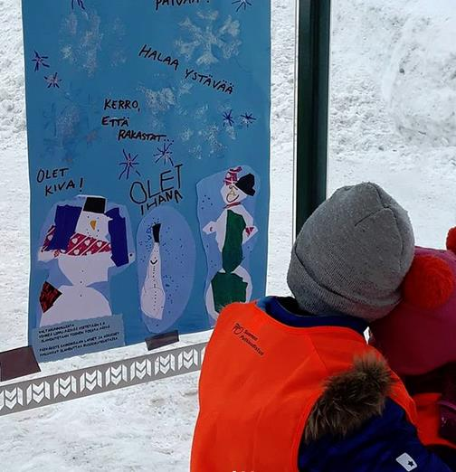
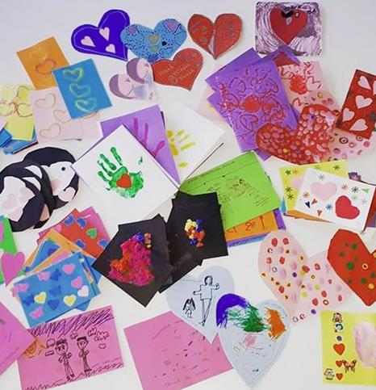
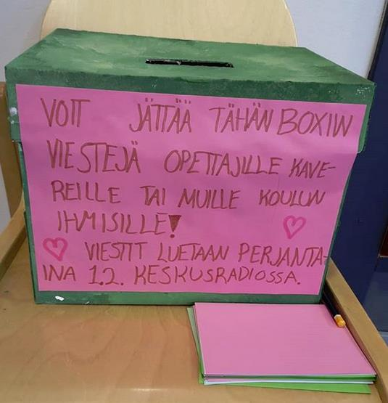
Vihreän lipun päivä 2.2.
”Muista toinen toista”

Slide 11
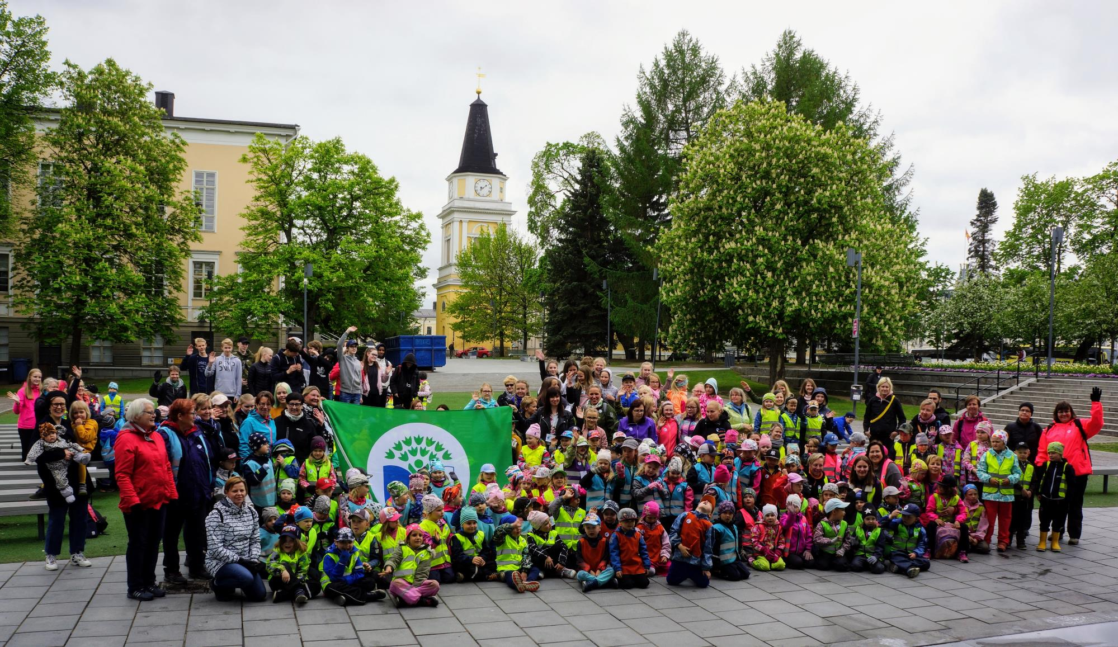
20-vuotisjuhlat keväällä 2019

Slide 12
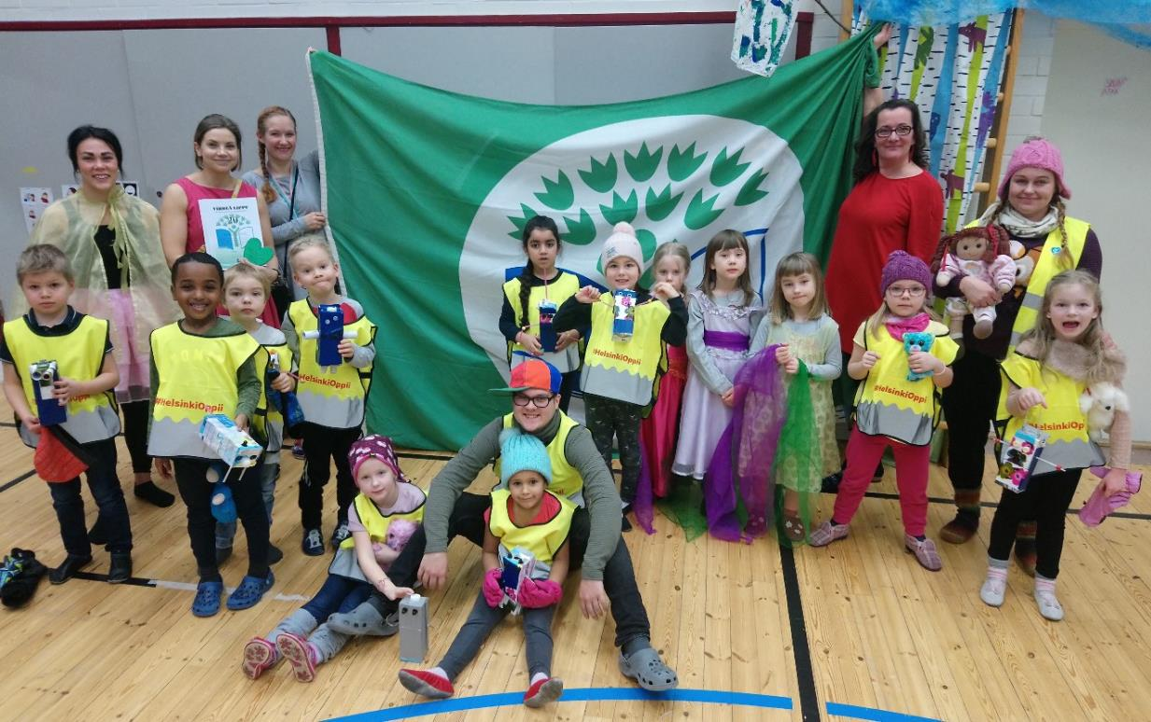
Päiväkoti Neulanen – 20 vuotta mukana!
Vihreä lippu on tärkeä arvo ja koko talon yhteinen juttu, josta ollaan ylpeitä!
Mukana ympäristötyössä on koko työyhteisö
Hyvät ideat ja käytännöt ovat siirtyneet pitkä-aikaisen henkilökunnan välityksellä eteenpäin.

Slide 13




Slide 14
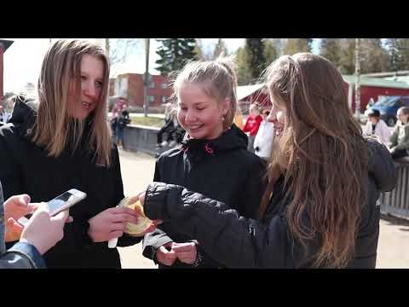
Notes:
Linkki videoon: https://www.youtube.com/watch?v=9CHpF2INxyU

